Slide 1
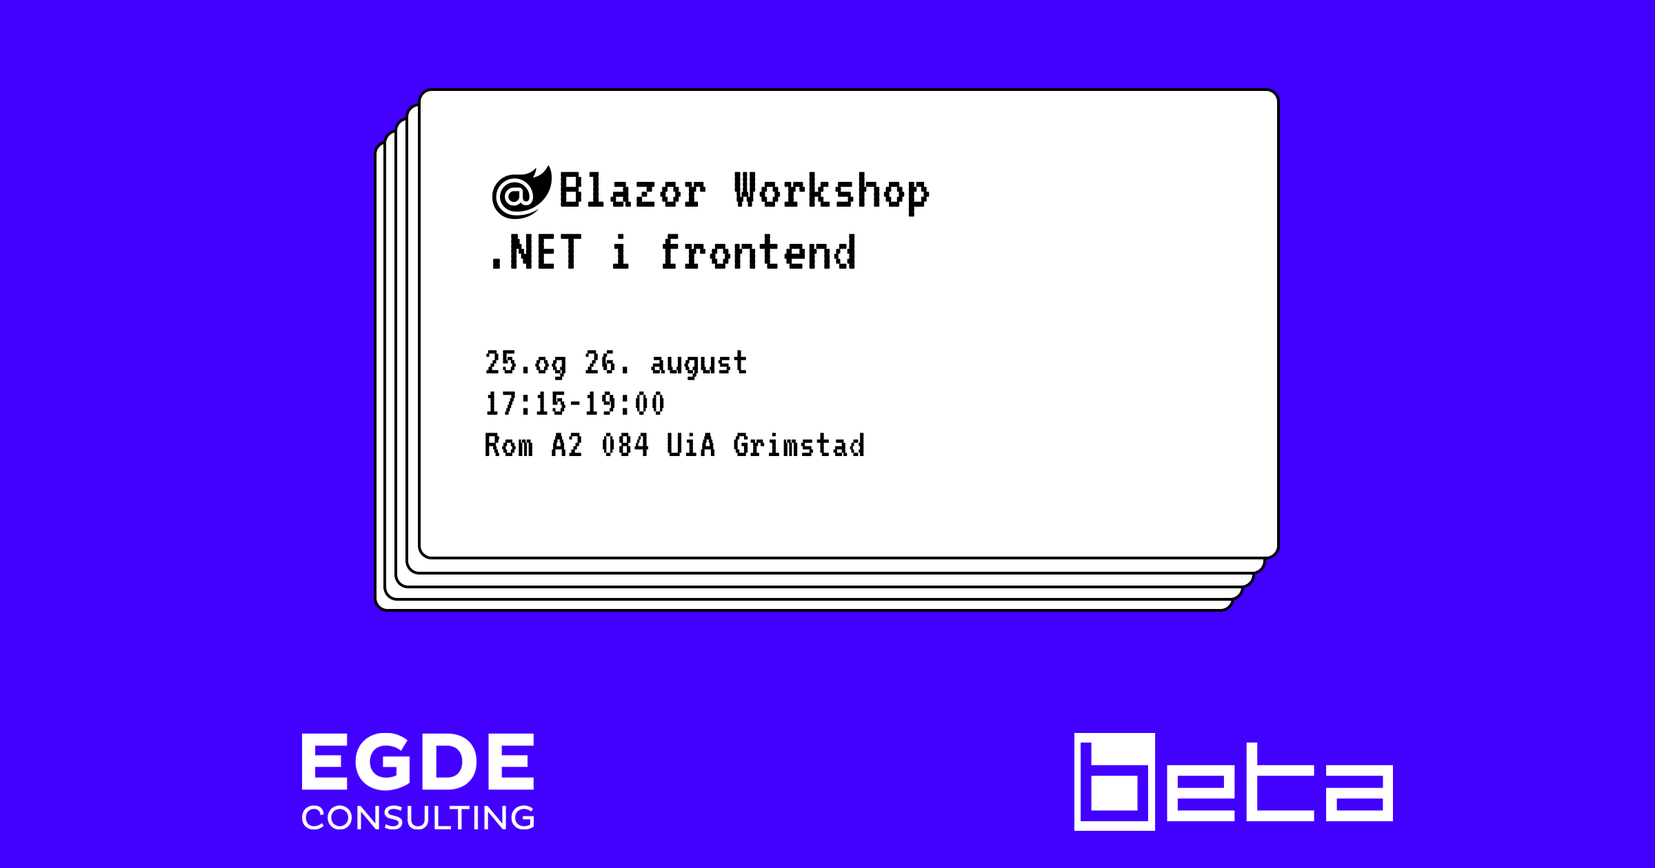
Intro til Blazor
Bedriftsarrangement for datastudenter
I samarbeid med Beta UiA (Grimstad)

Slide 2

Blazor Intro
Blazor (C#) kontra React/Angular/Vue (JavaScript)
Razor syntax, @Code og «Code behind»
Data og Services
Layout
Komponenter
ComponentBase
One-way og Two-way binding
Child content med RenderFragments
Routing / Navigasjon
JavaScript Interop

Slide 3
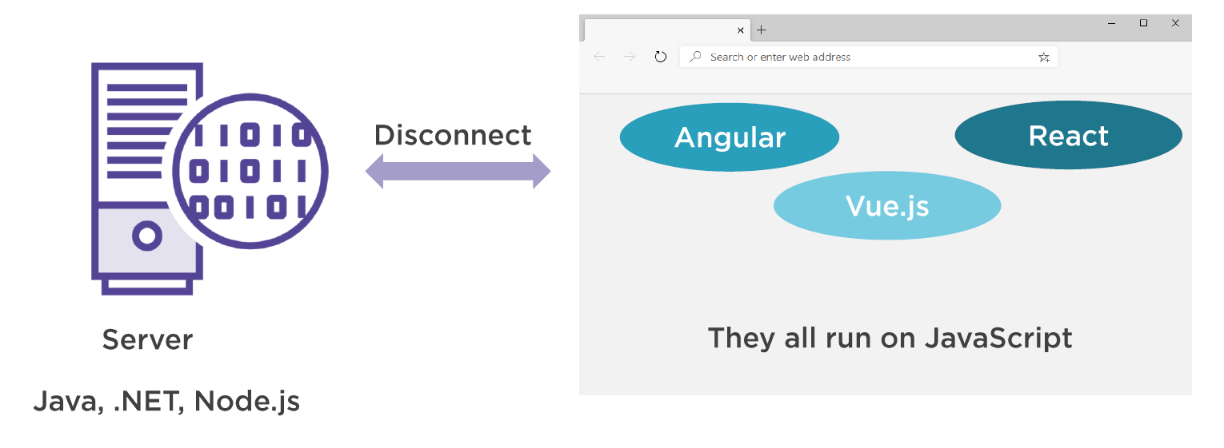
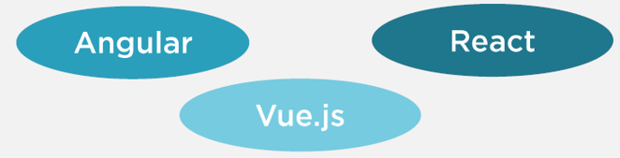
Hvordan fungerer webapplikasjoner?
Kjører i JavaScript

Slide 4
Blazor WebAssembly
Kjører i WebAssembly
Blazor WebAssembly
Felles modeller og komponenter kodet i C#

Slide 5
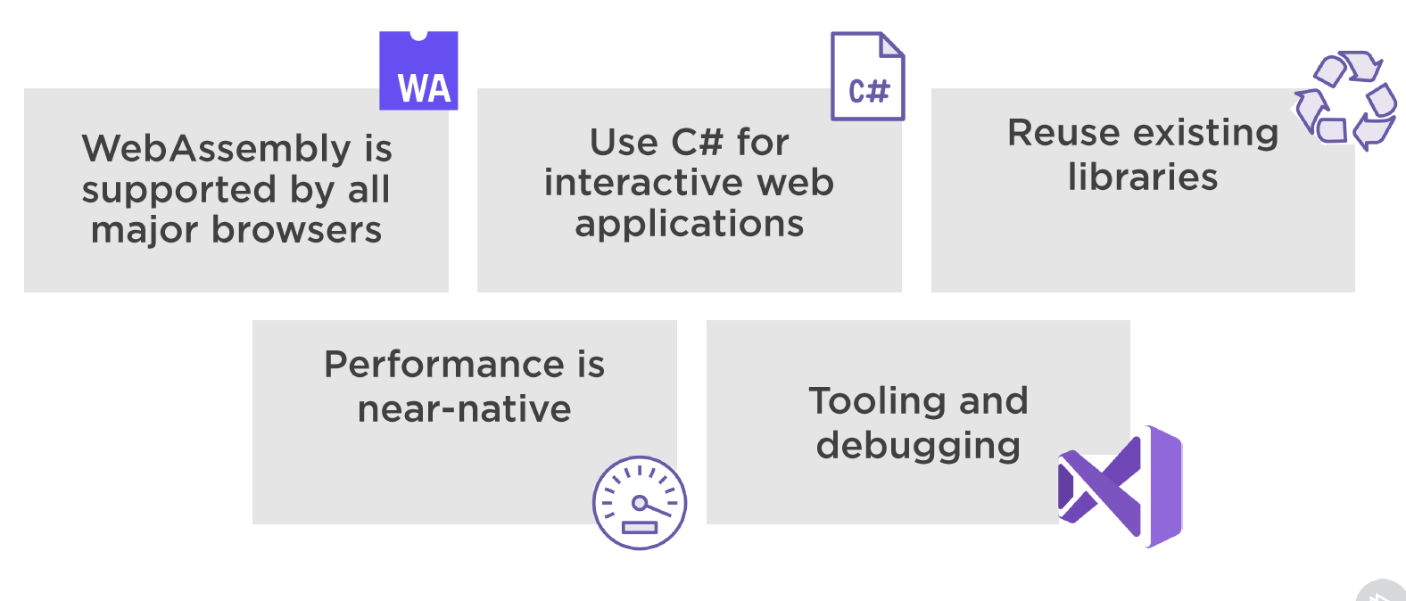
Hvorfor bruke Blazor?
WebAssembly støttes av alle moderne nettlesere
Bruk C# for interaktive webapplikasjoner
Gjenbruke eksisterende biblioteker
Ytelse er nær native
Verktøy og debugging

Slide 6
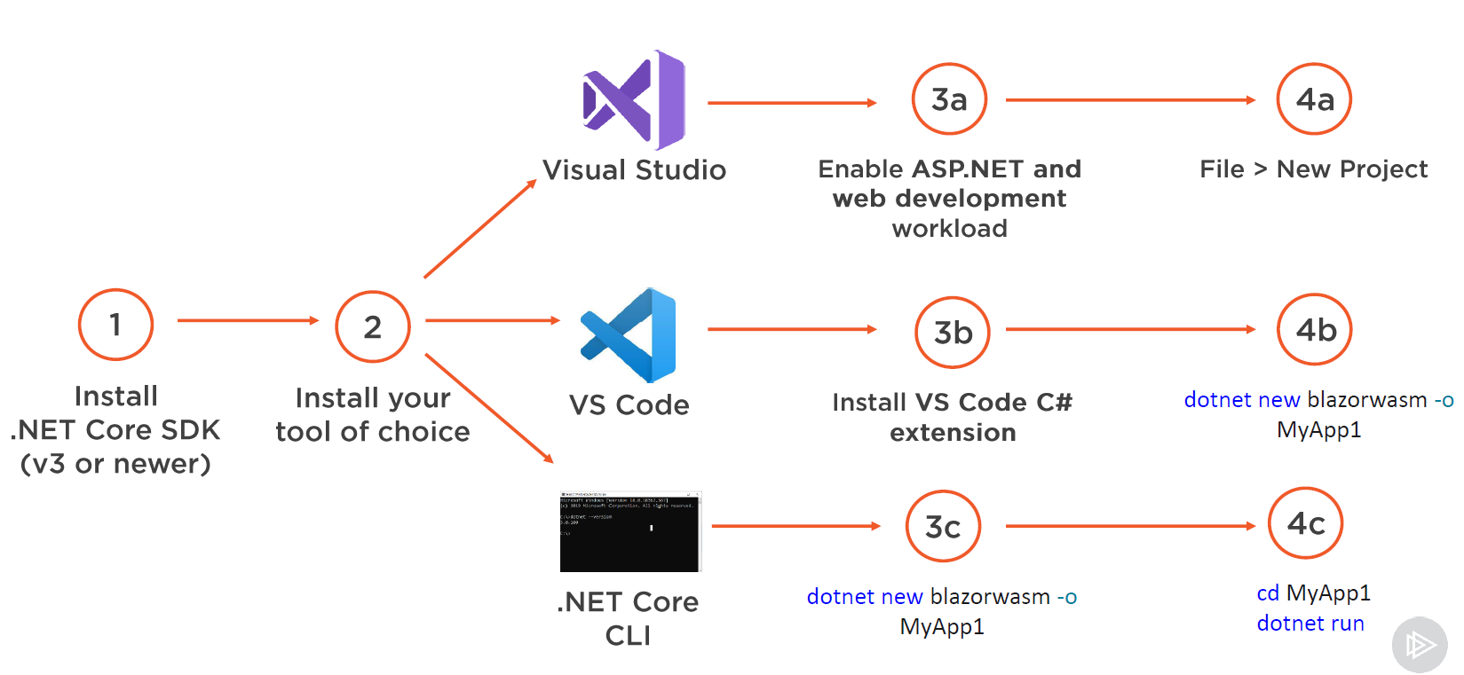
Komme i gang med Blazor
https://blazor.net

Slide 7
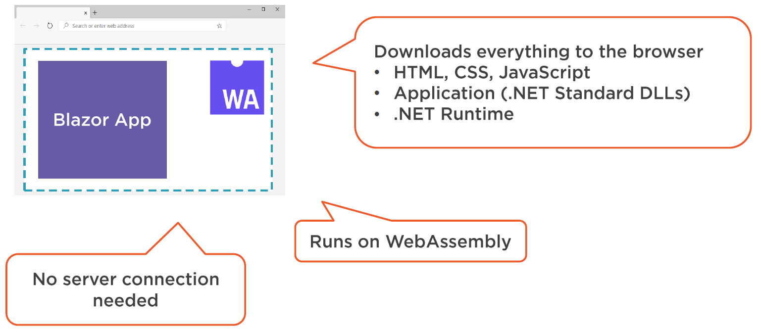
Blazor WebAssembly
Laster ned «alt» til nettleseren
HTML, CSS, JavaScript
Applikasjon (.NET Standard DLLs)
.NET Runtime
Kjører i WebAssembly
Forbindelse til server er ikke nødvendig

Slide 8
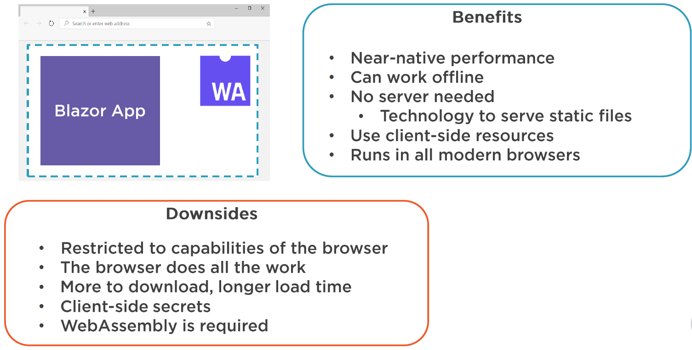
Blazor WebAssembly
Fordeler
Nær native ytelse
Kan brukes offline
Ingen server nødvendig
Kan brukes for client-side ressurser
Kjører i alle moderne nettlesere
Ulemper
Avhengig av nettleser-kapabiliteter
Nettleser gjør hele jobben
Mere må lastes ned, lengre lastetid
Client-side hemmeligheter
WebAssembly er påkrevd

Slide 9
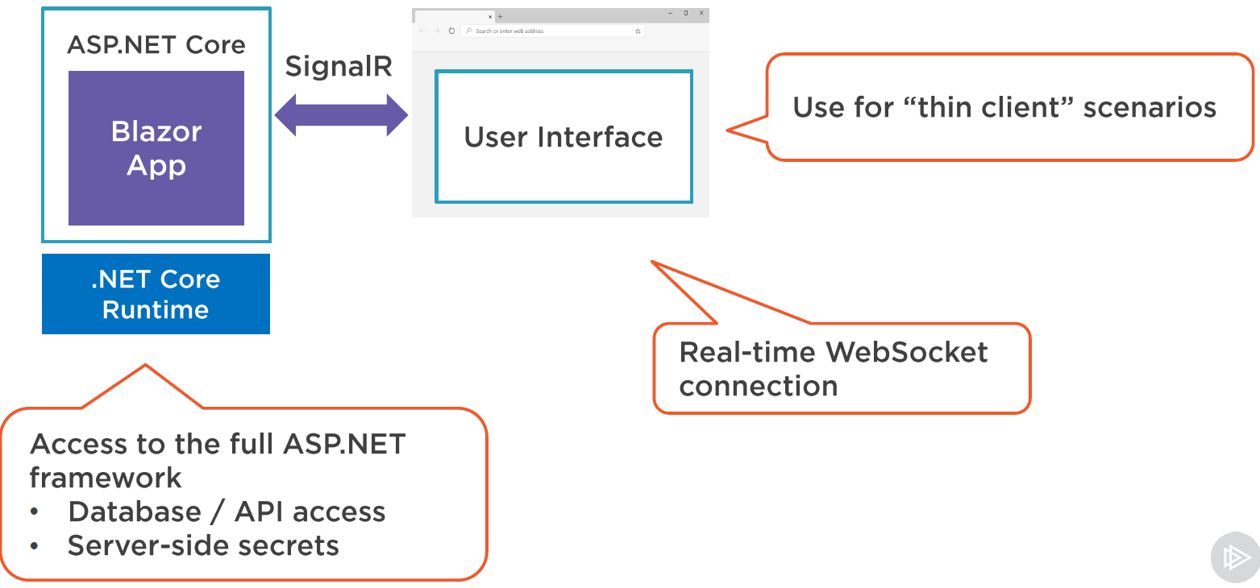

Blazor Server
Bruk for tynnklient scenario
Sanntid WebSocket forbindelse
Tilgang til hele ASP.NET rammeverket
Database / API
Server-side hemmeligheter

Slide 10
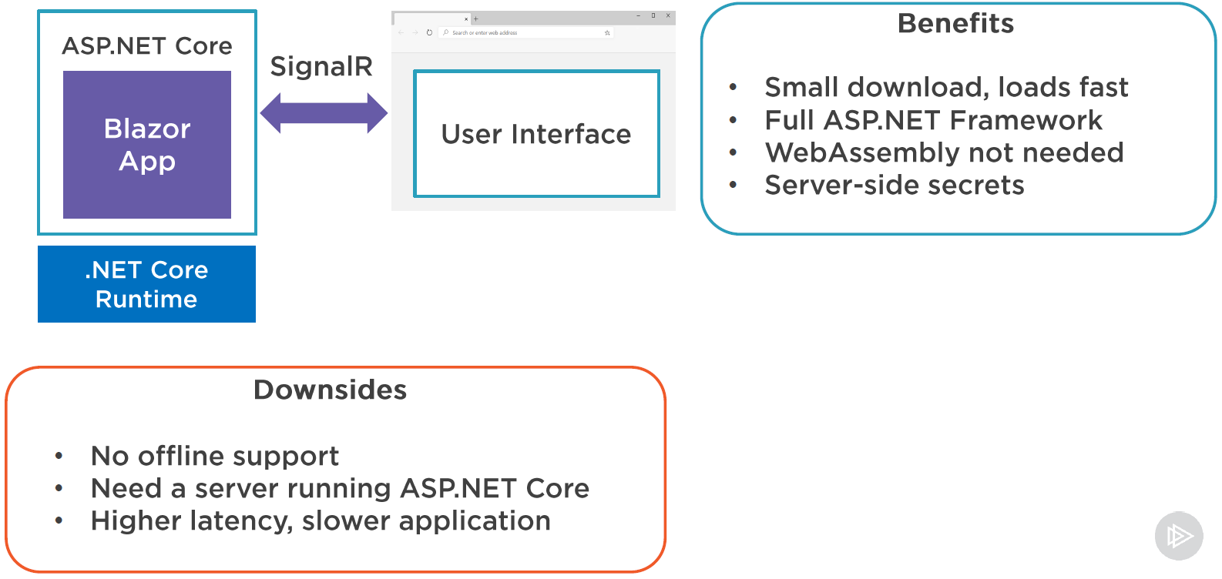
Blazor Server
Fordeler
Lite må lastes ned, kjapp lastetid
Fullt ASP.NET rammeverk
WebAssembly er ikke nødvendig
Server-side hemmeligheter
Ulemper
Ingen offline-støtte
Trenger en server som kjører ASP.NET Core
Høyere latens, tregere applikasjon
Tette kobling mellom server og klientlag

Slide 11
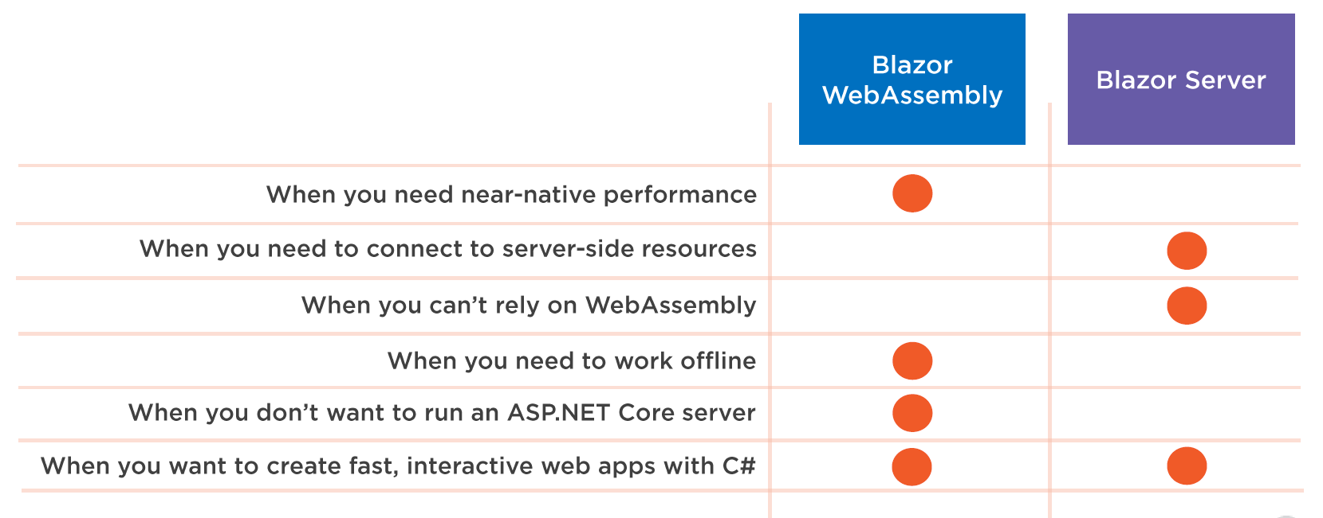
Hvilken variant av Blazor skal jeg bruke?
Trenger rask ytelse
Trenger tilgang til server-side ressurser
Skal ikke være avhengig av WebAssembly
Mulighet til å jobbe offline
Ønsker ikke å kjøre ASP.NET Core server
Ønsker å utvikle raske, interaktive web apper i C#

Slide 12
Hvilken variant av Blazor skal jeg bruke?
Trenger rask ytelse
Trenger tilgang til server-side ressurser
Skal ikke være avhengig av WebAssembly
Mulighet til å jobbe offline
Ønsker ikke å kjøre ASP.NET Core server
Ønsker å utvikle raske, interaktive web apper i C#

Slide 13
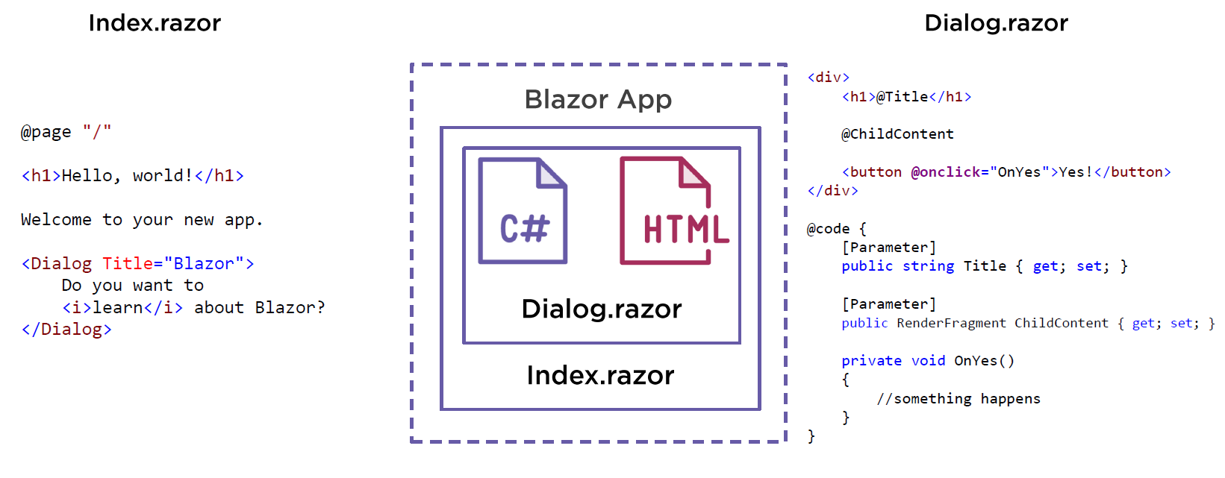
Blazor bruker Razor syntax
Dialog.razor
<div>
<h1>Hello, world!</h1>
@ChildContent
<button @onclick="OnYes">Yes!</button>
</div>
@code {
[Parameter]
public string Title { get; set; }
[Parameter]
public RenderFragment ChildContent { get; set; }
private void OnYes()
{
//something happens
}
Index.razor
@page "/"
<h1>Hello, world!</h1>
Welcome to your new app.
<Dialog Title="Blazor">
Do you want to
<i>learn</i> about Blazor?
</Dialog>
Blazor App
Dialog.razor
Index.razor

Slide 14
Code behind
Dialog.razor
<div>
<h1>Hello, world!</h1>
@ChildContent
<button @onclick="OnYes">Yes!</button>
</div>
Index.razor
@page "/"
<h1>Hello, world!</h1>
Welcome to your new app.
<Dialog Title="Blazor">
Do you want to
<i>learn</i> about Blazor?
</Dialog>
Blazor App
Dialog.razor.cs
using Microsoft.AspNetCore.Components;
namespace Components
{
public partial class Dialog
{
[Parameter]
public string Title { get; set; }
[Parameter]
public RenderFragment ChildContent { get; set; }
private void OnYes()
{
//something happens
}
}
}
Dialog.razor
Dialog.razor.cs
Index.razor

Slide 15
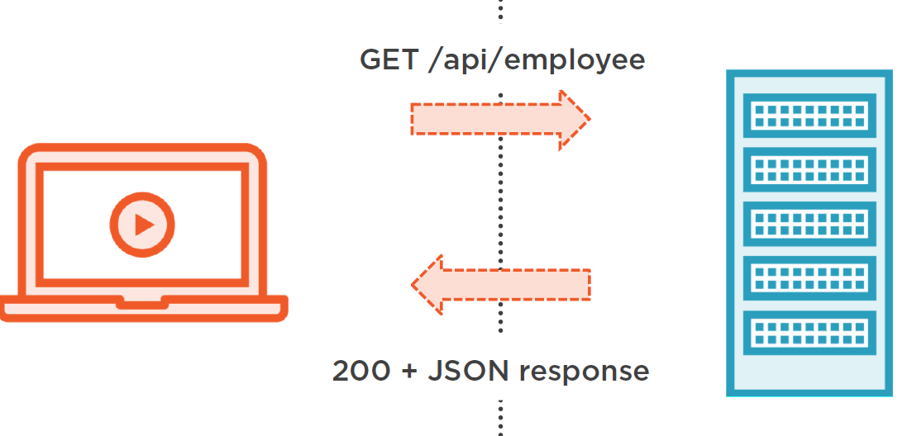
Data og Services
REST API og Local storage
HttpClient
Dependency Injection
JSON hjelpemetoder

Slide 16
Oppsett av HttpClient Service
Program.cs
…
builder.Services.AddTransient(sp =>
new HttpClient
{
BaseAddress = new Uri("https://<your-api-endpoint>")
}
);
…

Slide 17
Bruk av HttpClient Service i en komponent
Component.razor.cs
…
[Inject]
public HttpClient HttpClient { get; set; }
…

Slide 18
Bruk av JSON hjelpemetoder
Component.razor.cs
…
protected override async Task OnInitializedAsync()
{
Employees = await HttpClient.GetFromJsonAsync<Employee[]>("api/employee");
}
…
GetFromJsonAsync()
PutAsJsonAsync()
PostAsJsonAsync()
DeleteAsync()

Slide 19
Blazor Layouts
Layout tilsvarer en master i PowerPoint
Branding, headere, footer osv.
MainLayout.razor
@inherits LayoutComponentBase
<div class="main">
<header>
<h1>This is the header</h1>
</header>
<div class="content">
@Body
</div>
<footer>
This is the footer
</footer>
</div>

Slide 20
Blazor Layouts
Layout tilsvarer en master i PowerPoint
Branding, headere, footer osv.
MainLayout.razor
@inherits LayoutComponentBase
<div class="main">
<MyHeader />
<div class="content">
@Body
</div>
<MyFooter />
</div>

Slide 21
Blazor komponenter
MyComponent arver alltid fra ComponentBase
Baseklasse kan legges i mellom: MyComponent arver fra MyComponentBase MyComponentBase arver fra ComponentBase
MyComponent.razor
@inherits MyComponentBase
MyComponentBase.cs
public class MyComponentBase : ComponentBase

Slide 22
Blazor komponenter
Page komponenter har @page directive
Andre komponenter har det ikke
Page.razor
@page "/"
<h1>Hello, world!</h1>
<MyFirstComponent />
Welcome to your new app.
<SurveyPrompt Title="How is Blazor working for you?" />

Slide 23
One-way binding
Sende en verdi inn i en komponent
Motta en verdi via [Parameter]
Parametere må være public
Component.razor
<div>
CurrentCounterValue in MySecondComponent is @CurrentCounterValue
</div>
@code {
[Parameter]
public int CurrentCounterValue { get; set; }
}

Slide 24
Two-way binding
Sende en verdi inn i en komponent og oppdater parent om endringer av denne verdien tilbake igjen
Motta en verdi via [Parameter]
Sende event ved endring tilbake via [Parameter]
Parametere må være public

Slide 25
Child content med RenderFragments
Component.razor
<div class="col-12 card card-body">
@ChildContent
</div>
@code {
[Parameter]
public RenderFragment ChildContent { get; set; }
}

Slide 26
Routing
<a href=“/items/2”>View Item</a>
JavaScript
C#
Router
https://contosostore.com/blazor
<head>
<meta charset="utf-8" />
<meta name="viewport" content="width=device-width, initial-scale=1.0" />
<title>Blazor is Awesome!</title>
<base href="/blazor/" />
<link rel="stylesheet" href="css/bootstrap/bootstrap.min.css" />
<link href="css/site.css" rel="stylesheet" />
</head>
https://contosostore.com/
<head>
<meta charset="utf-8" />
<meta name="viewport" content="width=device-width, initial-scale=1.0" />
<title>Blazor is Awesome!</title>
<base href="/" />
<link rel="stylesheet" href="css/bootstrap/bootstrap.min.css" />
<link href="css/site.css" rel="stylesheet" />
</head>
Event Delegator
Navigation Manager
Load Page Component
Check Routing Table
Navigation Manager
Checks
Interception Enabled
Modifier Key Pressed
Target Attribute Present
Within Scope of Base URI
Event continues as normal
Navigation Manager
Update browser history & address bar
Call notifyLocationChanged(…)
Raise LocationChanged
Update URI Property
Notes:
Så hvordan vet Blazors Route tabell hvilken link som skal håndtere hvor navigasjonen skal gå til?
Link click event blir interceptet av Blazors Event Delgator.
Navigations click events blir håndtert av Navigation Manager – denne ligger i JavaScript-delen av Blazor.
Navigation Manager sjekker så først om Interception er slått på, så om f.eks. Ctrl-tasten er trykket – da skal ikke Interception kjøres. Tilsvarende for target-attributter (annet enn _self)
(klikk videre) eller om man befinner seg utenfor Base URI.
Hvis alle sjekker passerer så oppdateres browser historikk og adresslinjen.
Så kjøres en metode «notifyLocationChanged(…) – callback til C#
Blazor Server: håndteres via SignalR til C# i server
Blazor WebAssembly gjør dette via JavaScript Interop og så videre til C#
Så kommer man til Navigation Manager i C# delen av Blazor.

Slide 27
JavaScript Interop
Component.razor
@page "/"
@inject IJSRuntime JSRuntime
<button @onclick=ButtonClicked>Perform interop</button>
@code
{
private async Task ButtonClicked()
{
await JSRuntime.InvokeVoidAsync("alert", "Hello world");
}
}

Slide 28
Intro til Blazor
Bedriftsarrangement for datastudenter
I samarbeid med Beta UiA (Grimstad)

